Slide 1
そろばん と コンピュータ の共通点
そろばん と コンピュータの本質について
健康都市大学 講座
シリウス4階
令和４年7月21日
講師：伊東俊彦（経営学博士：伊東IT研究所） https://ito-yamato-lab.com/
そろばんとコンピュータの共通点-6.pptx

Slide 2
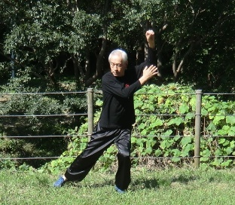
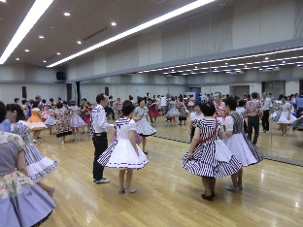
自己紹介
氏名：伊東 俊彦 ⇒ 年齢：後期高齢者
主な活動：シルバー人材センター パソコン班講師 ：生涯学習センター パソコン・そろばん講師
趣味：太極拳（師範）、スクエアダンス、組織の研究（経営学博士）
昔の仕事：外資コンピュータ会社技術者、大学教授、珠算塾講師
現住所：大和市在住50年（生まれ：東京都世田谷区上馬）
家族:子供2人、孫2人、妻1人

Slide 3
話の目次
１．そろばんとコンピュータの共通点は？
２．そろばんの特徴
３．コンピュータの特徴
４．そろばんとコンピュータの他の共通点

Slide 4
１．そろばんとコンピュータの共通点は？
1.1 一般常識の共通点
1.2 そろばんとはなにか
1.3 コンピュータとはなにか
1.4 共通点はなにか

Slide 5
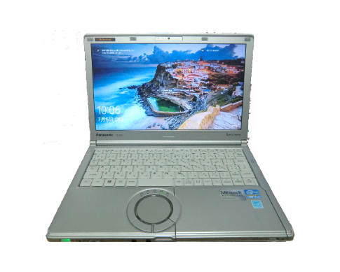
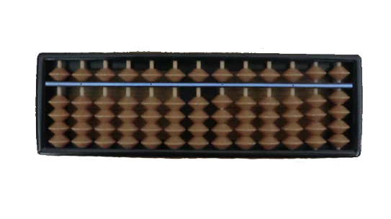

1.1 一般常識の共通点
１．そろばんとコンピュータの共通点は？
「コンピュータ」を計算のための道具と考えると
「そろばん」も計算のための道具
共通点は「計算用道具」という点
しかし、「コンピュータ」は計算用道具だけでなく、現代では、 銀行のATMを制御したり、交通機関の運行制御をしたり、 社会生活に幅広く使われ、なくてはならないもの
それでは、両者の定義を詳しく観ていきましょう

Slide 6
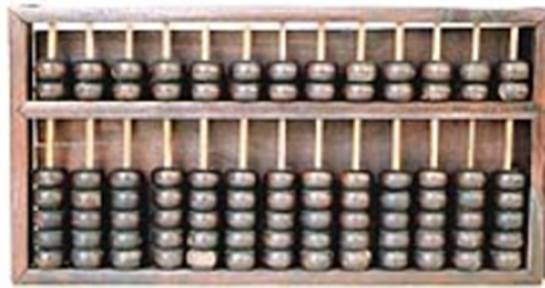
1.2 そろばん とはなにか-1
１．そろばんとコンピュータの共通点は？
(1) そろばんの定義
計算補助用具の一種で、串（細い棒）で刺した珠を移動させ、 その位置で数を表現し、計算の助けとするもの(3)
珠算（しゅざん）：そろばんを使った計算のこと(16)
(2) そろばんの表記
算盤（中国：suàn pán、スアンパン） ⇒ そおはん、そろばん（ 所六盤、日本風土記：16世紀末､中国） (4),(2)
算盤の宛字として十露盤（江戸時代前期）⇒ 珠盤とも書く（15） ⇒ 朝鮮では「珠盤（チュバン）」（19）

Slide 7
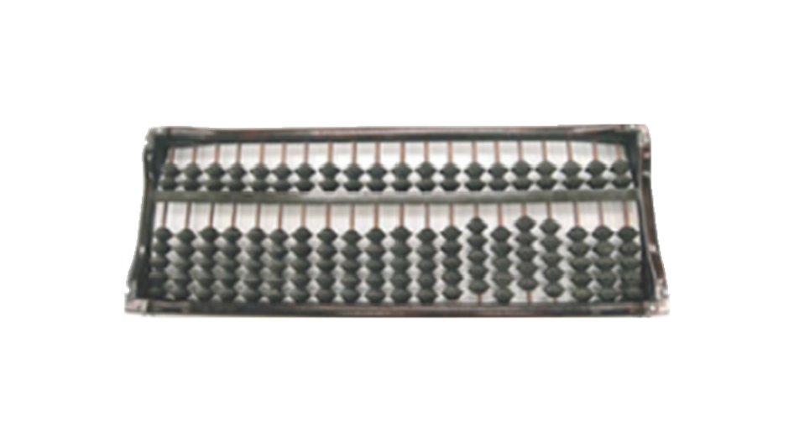
1.2 そろばん とはなにか-2
１．そろばんとコンピュータの共通点は？
(3) そろばんの伝来
室町時代後期に中国から伝来
日本最古のそろばんは「四兵衛重勝拝領算盤」
1587年（室町時代後期）に秀吉が黒田官兵衛の家臣 久野四兵衛重勝に授けた(4)
(4) 日本最古のそろばんの形
中国のそろばんと同じ
はりの上に珠が２つ、はりの下に珠が５つ
全部で15になる

Slide 8
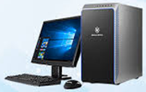
1.3 コンピュータ とはなにか-1
１．そろばんとコンピュータの共通点は？
(1) コンピュータの定義
一般的な定義
外部から設定された計算手順にしたがって データ処理を行う機械（9）
電子計算機だけではない ⇒ マイコンも
そろばんはコンピュータか
計算手順は人間が担当するので、そろばんはコンピュータではない(18）

Slide 9
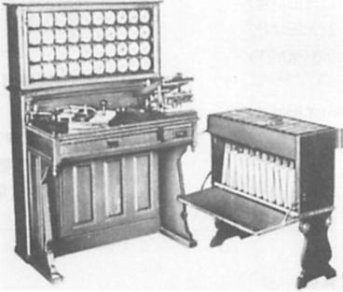
1.3 コンピュータ とはなにか-2
１．そろばんとコンピュータの共通点は？
(2) 用語としての変遷
計算する人（ 1640年代から1950年頃まで使われた）
コンピュターレ（ラテン語） ＝ 計算
コンピュート（英語） ＝ 計算する
コンピュータ ＝ 計算者
そろばんを使う人はコンピュータとは呼ばれなかった
計算器の意味が追加（1887年以降）
ホレリスのパンチカード式計算機 ⇒ 米国政調査用統計機(10)
リレー式計算機（電気機械式計算機）：MODELⅠ、MARKⅠ
電子計算機の意味が追加（1946年以降）
ペンシルベニア大学のENIACの完成(10)

Slide 10
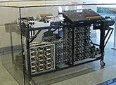
1.3 コンピュータ とはなにか-3
１．そろばんとコンピュータの共通点は？
(3) 電子計算機
定義（コンピュータの一般的定義が根底）
計算処理を高速化するため電子化した機械のこと(9)
エレクトロニック・コンピュータ（英語）
世界最初の電子計算機（と思われていた）
1946年：ENIAC (10)
ペンシルバニア大学ムーアスクールのエッカートとモークリー
真空管（17,500本）を演算に使用、10進法を採用
世界最初の交代：1973年別の特許紛争でABCが世界初と認定
1942年：ABC
アイオワ大学のアタナソフとベリー
真空管（300本）を演算に使用、2進法を採用

Slide 11
1.4 共通点はなにか
１．そろばんとコンピュータの共通点は？
さて、ここまでで考えられるそろばんとコンピュータ の共通点は？
両者とも計算機器のひとつである（前に述べた）
（２）それ以外の共通点は？
両者の特徴をもう少し観ていきましょう

Slide 12
２．そろばんの特徴
2.1 そろばんの起源
2.2 中国のそろばん
2.3 日本のそろばん

Slide 13
2.1 そろばんの起源-1
２．そろばんの特徴
(1) 砂そろばん（アバカス）（21）
紀元前2000年頃のメソポタミヤ
砂の上に線を引き小石を並べ手計算するもの
(2) 線そろばん（21）
エジプト・ギリシャ時代
テーブルの上に引いた線に小石を並べて計算するもの
サラミスのそろばん
現存する最古の線そろばん
紀元前300年頃のギリシャのサラミス島

Slide 14
2.1 そろばんの起源-2
２．そろばんの特徴
(4) 溝そろばん（21）
ローマ時代：青銅盤に溝を作り、そこに玉を置いて計算するもの
(5) 中国へ伝来(21)
紀元前500年：溝そろばんが中国に伝来 ⇒ 普及しなかった
中国では算木がよく使われた

Slide 15
2.2 中国のそろばん
２．そろばんの特徴
(1) 算木を使用
竹の棒（算木）を使用して計算していた
飛鳥時代に日本へ伝来
日本では算盤（格子付き）を使っていた
(2) 明時代（14世紀）にヨーロッパから再伝来
５珠2つ、１珠5つのそろばんが完成
16進法に対応するため（1斤=16両）

Slide 16
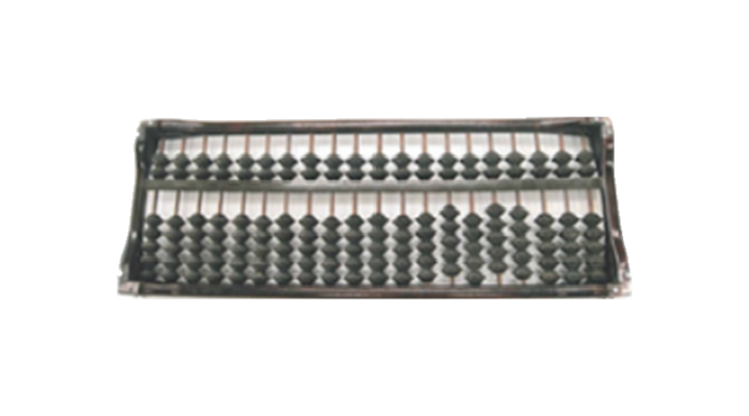
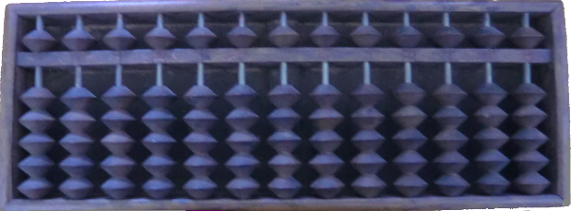
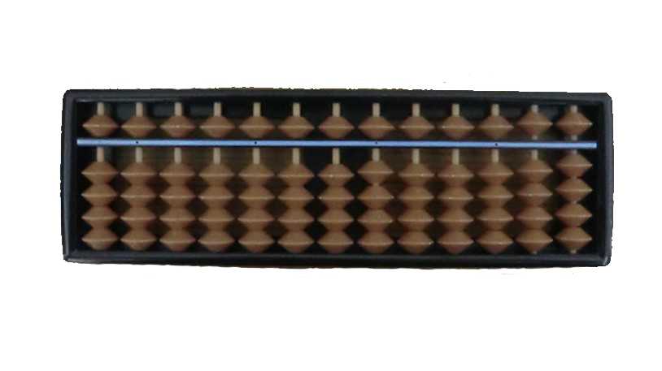
2.3 日本のそろばん-1
２．そろばんの特徴
(1) 最も古いそろばん？
1444年（文安元年）：三重県宇治山田 ⇒ しかし、諸説有る(1)
(2) 四兵衛重勝拝領算盤（前述、(4)）
1587年：5珠が2つ、1珠が5つ
(3) ５つ珠そろばん
明治中頃：5珠が1つ、1珠が5つ
そろばんが学校教育に
(4) ４つ珠そろばん
昭和13年（1938年）：1珠が4つ
小学校で計算用具として使用(1)

Slide 17
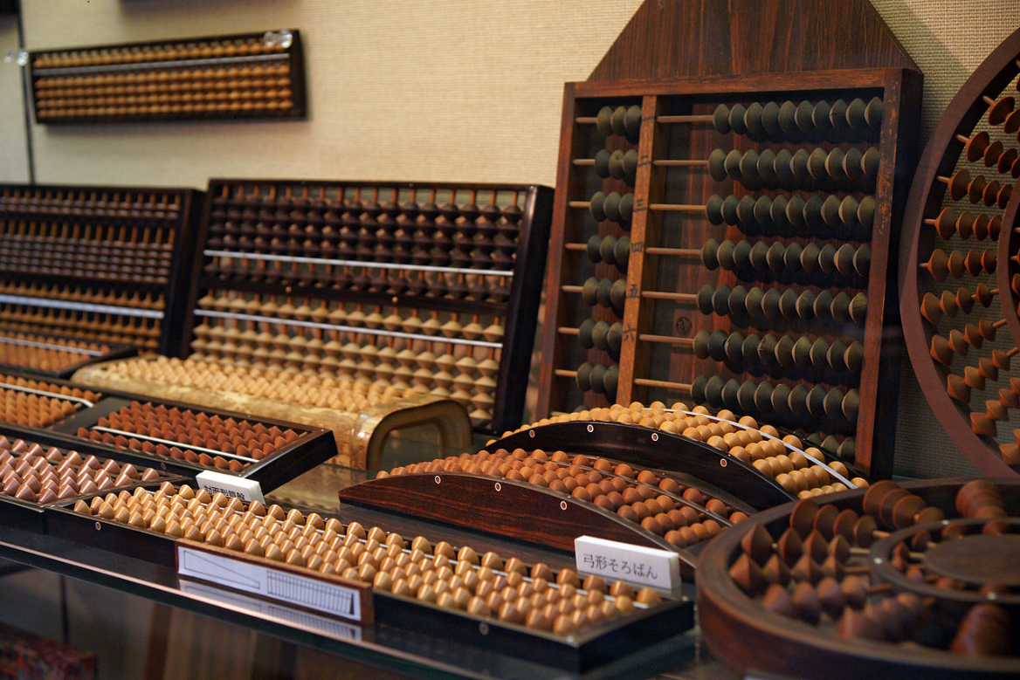
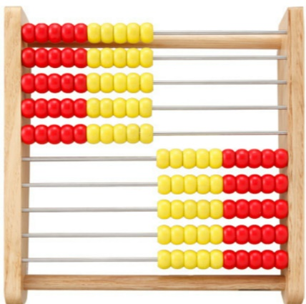
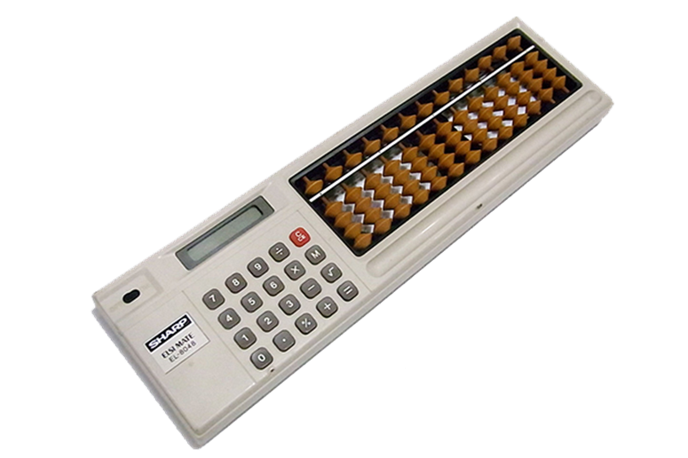
2.3 日本のそろばん-2
(5) 各種そろばん
百玉そろばん
663highland撮影『算盤博物館：兵庫県小野市伝統産業会館内』(6)
SHARPのそろばん電卓（ソロカル）､1979

Slide 18
３．コンピュータの特徴
3.1 コンピュータの種類
3.2 アナログとディジタル

Slide 19
3.1 コンピュータの種類（演算用信号に着目して）
３．コンピュータの特徴
アナログ・コンピュータ
相似型計算機ともいう(8)
アナログ信号を用いて演算するコンピュータ(9)
電圧の強弱が数値の大小に対応
ディジタル・コンピュータ
計数型計算機ともいう(8)
演算処理部分がディジタル回路で構成されたコンピュータ(9)

Slide 20
3.2 アナログとディジタル-1
３．コンピュータの特徴
アナログとは
「相似のもの」という意味(10)
アナログ量とは
重さ、長さ、音、温度、時間など連続的に変化する量(10)
ディジタルとは
データを０と１などの離散的な数値で表すこと(9)
指や数を意味するディジットが語源(10)
ディジタル量とは
１つ２つと数えられる量(10)

Slide 21
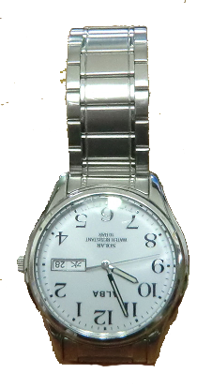
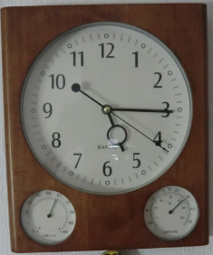
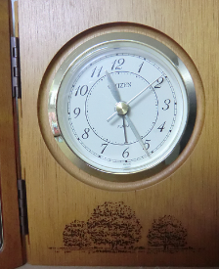
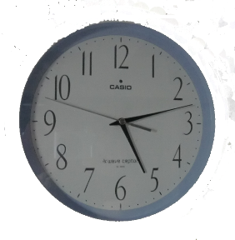
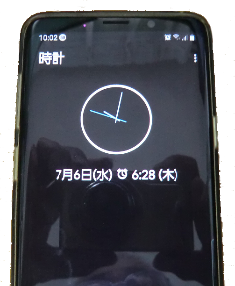
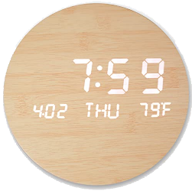
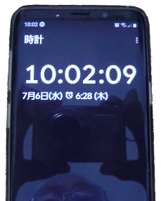
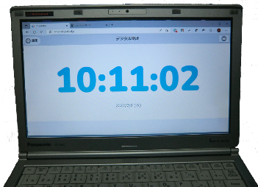
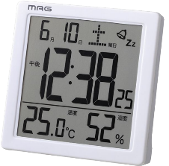
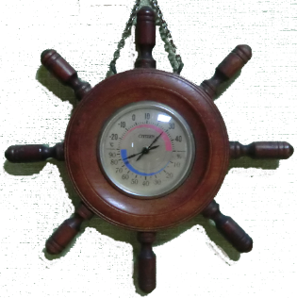
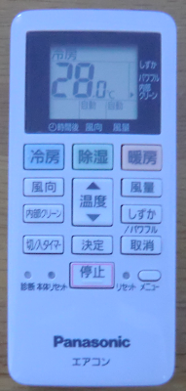
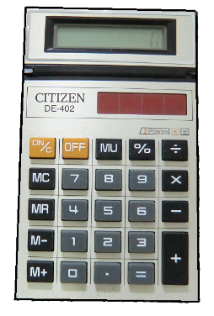
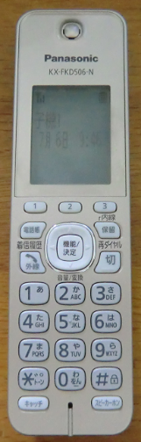
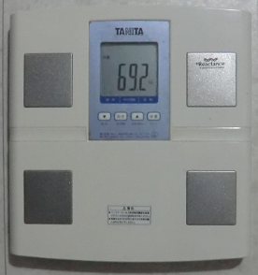
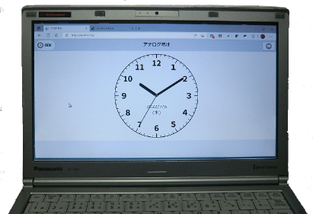
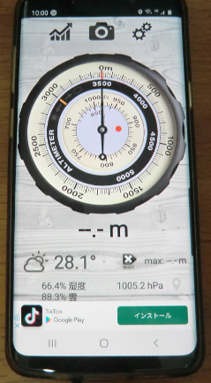
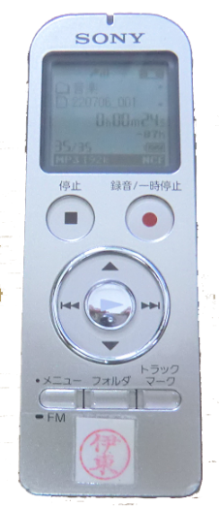
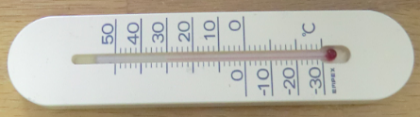
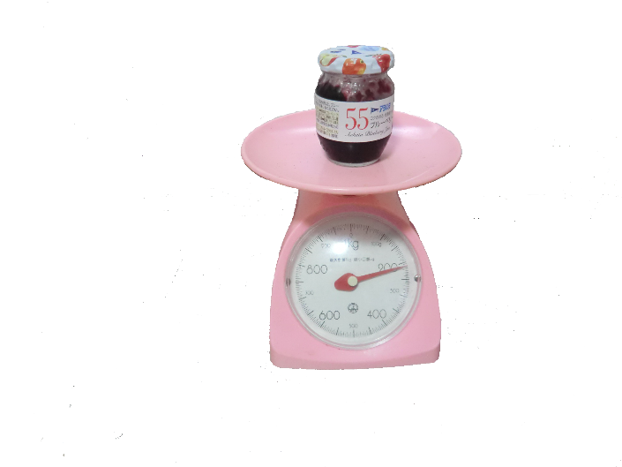
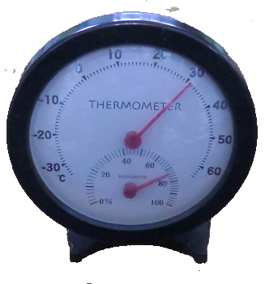
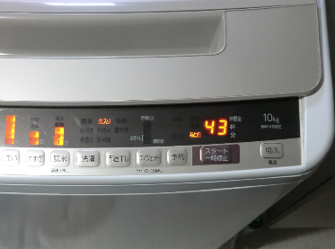
3.2 アナログとディジタル-2
３．コンピュータの特徴
(3) アナログ表示とディジタル表示の例
アナログ表示
ディジタル表示

Slide 22
４．そろばんとコンピュータの他の共通点-1
4.1 現代のコンピュータ
4.2 そろばんは？
4.3 ソロバンとコンピュータの共通点は

Slide 23
4.1 現代のコンピュータ
４．そろばんとコンピュータの他の共通点
コンピュータの種類
ディジタルコンピュータがほとんどである
演算処理
演算処理はディジタル回路で構成されている（9)
扱うデータ
基本的には0と1（ディジタル量）の2進数を取り扱う（10)

Slide 24
4.2 そろばんは？
演算処理
演算処理は人間が行うが、そろばん珠の上げ下げに関して 1珠１つが上：１、1珠すべてが下：０ 5珠が上：０、5珠が下：５
扱うデータ
そろばんはアナログ量でなくディジタル量（数を表せる）を扱うのでディジタル計算器の一種である
一桁は０から９までの１０進数を取り扱う
2進数そろばんもある（中国）

Slide 25
4.3 そろばんとコンピュータの共通点は
４．そろばんとコンピュータの他の共通点
数値（ディジタル量）を取り扱う
両者ともディジタル計算を行う道具（機器）である
ディジタル計算

Slide 26
・参考文献-1
相良繁一『新版 そろばん入門』金園社、2002.
百瀬昭次『そろばんは偉大だ』鳥影社、2007.
ウィキペディア（Wikipedia）『そろばん』 https://ja.wikipedia.org/wiki/そろばん、2022.4.
ユーチューブ『そろばん・計算機のはじめて』 https://www.youtube.com/watch?v=Bm4ziwDyoVY、2022.４.
ユーチューブ『中国珠算博物館』（江蘇省南通市） https://www.youtube.com/watch?v=mmVuo7Sr0jw、2022.4.
『算盤博物館』兵庫県小野市伝統産業会館内、2022.4.
全国珠算教育連盟『そろばんを知ろう』 https://www.soroban.or.jp/howto/、2022.4.
ジョエル・シャーキン（名谷一郎訳）『コンピュータを創った天才たち：そろばんから人工知能へ』、草思社、1989.
赤堀侃二監修『標準パソコン用語事典』秀和システム、2009.
伊東俊彦『情報科学基礎：コンピュータとネットワークの基本』ムイスリ出版、2015.
ブリタニカ・ジャパン編著『ブリタニカ国際大百科事典 小項目版』、ロゴヴィスタ、2007.
ウィキメディア財団『ウィキペディア』、ウィキメディア財団、2022.4.
小学館編『精選版 日本国語大辞典』小学館、2006.
ホームページ『白井そろばん博物館』 2022.4. https://soroban-muse.com/
ホームページ『ワード・オリジン』 http://yurai-naze.com/computer-definition/
ホームページ『Weblio辞書』 https://www.weblio.jp/content/
ホームページ『日本語早わかり』 https://nihon-go.jp/
『「そろばん」はコンピューターか』 https://nihongo.jp/posthttp://kanagawaglobal.com/2016/06/08/abacus-is-not-a-computer/、2022.5.5
小学館編『日本大百科全書（ニッポニカ）：そろばん』小学館、1994.
高崎・和算愛好会『算木と算盤』 http://takasakiwasan.web.fc2.com/sanngi_1.html
トモエそろばん『そろばんの歴史/そろばん博物館』 https://www.soroban.com/museum/

Slide 27
おわりに
４．そろばんとコンピュータの他の共通点
ご清聴いただき、たいへんありがとうございました。
コロナ禍のため、質問は個別に受けさせていただきます。

Slide 28
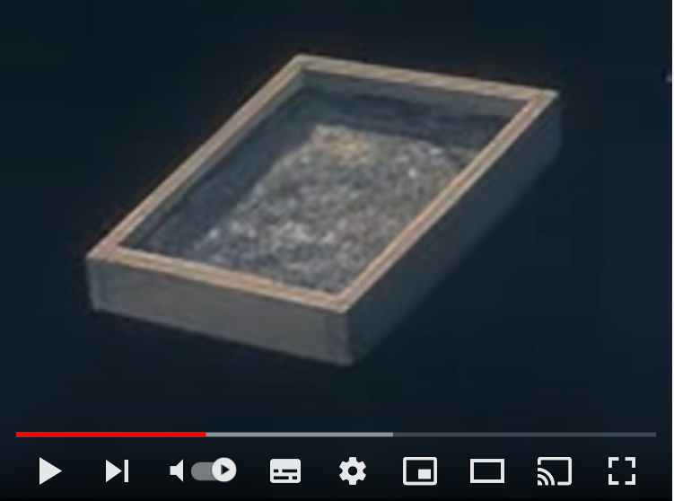
・参考写真-1
(6) アバカス
アバカス：平板のこと
砂そろばん
YouTube『そろばん・計算機のはじめて』(4)

Slide 29
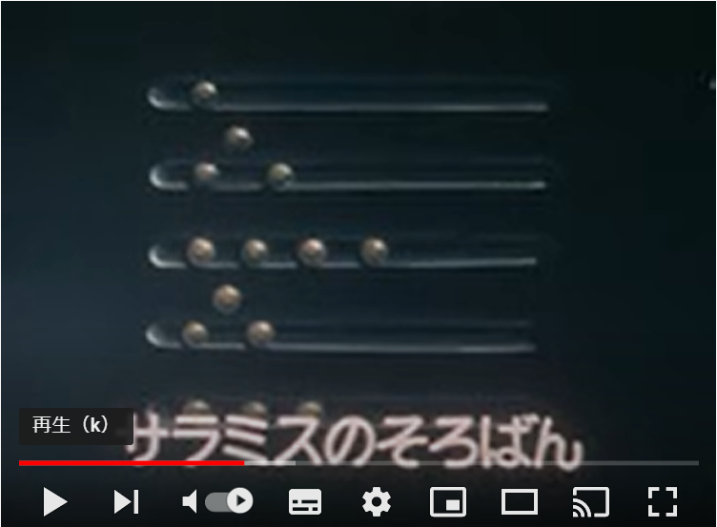
・参考写真-2
(7) 線そろばん
サラミスのそろばん
YouTube『そろばん・計算機のはじめて』(4)

Slide 30
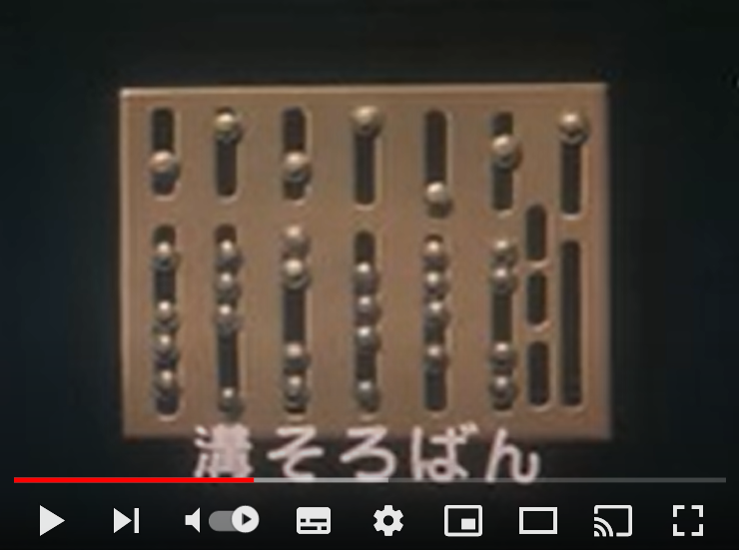
・参考写真-3
(8) 溝そろばん
青銅のそろばん
ローマ時代
YouTube『そろばん・計算機のはじめて』(4)

Slide 31
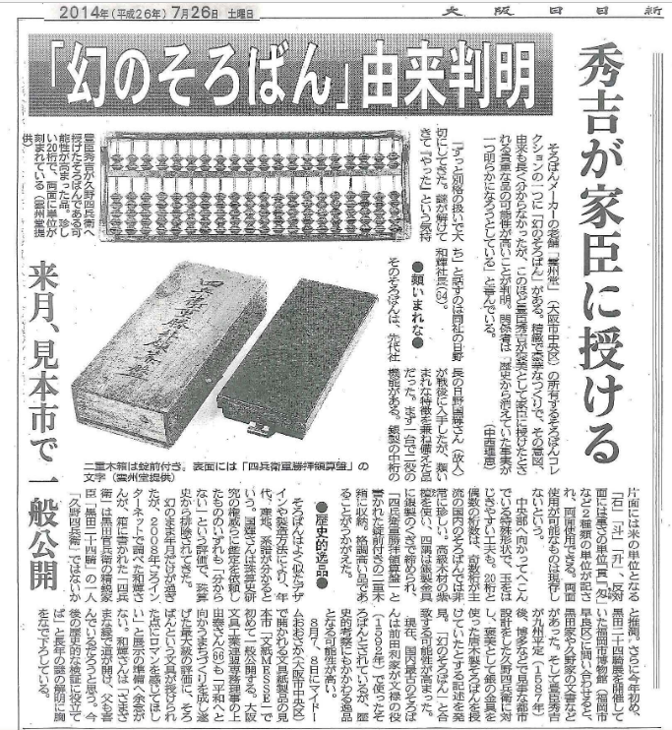
・参考写真-4
(2) 日本最古のそろばん
「四兵衛重勝拝領算盤」.
秀吉が黒田官兵衛の家臣 久野四兵衛重勝に授けた 1587年
大阪日日新聞、 2014年7月26日
(7）より

Slide 32
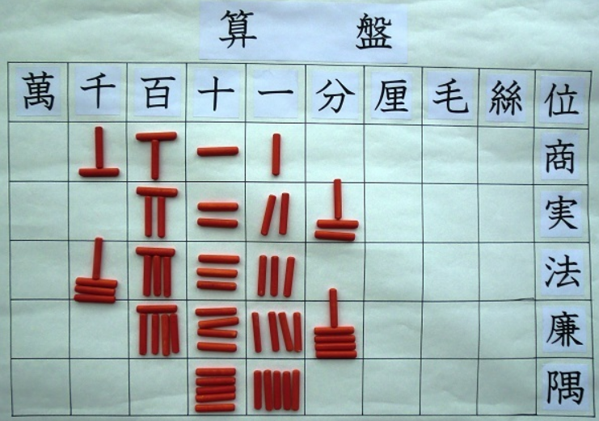
・参考写真-5
(3) 中国の算木
中国では格子を書かない ため、桁毎に縦･横におく
日本では格子を書いたの で、横置きだけに変化
日本では算盤（さんばん） とよばれる
赤は正数、黒は負数
6611
722.7
8833
944.9
55
高崎・和算愛好会『算木と算盤』（20）

Slide 33

・参考写真-6
(5) 中国のそろばん
はりの上に珠が２つ はりの下に珠が５つ
上の珠は下げれば５ 下の珠は上げれば１
全部で15になる
量の単位が16進（１斤＝16両）
珠の形は楕円形
ホームページ『白井そろばん博物館』(14)

Slide 34
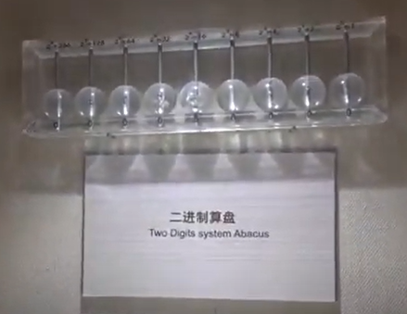
・参考写真-7
(4) 2進数そろばん
1つ珠そろばん
上げると １、下げると ０
ユーチューブ『そろばんの博物館「中国珠算博物館」』（５）

Slide 35
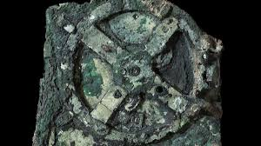
3.3 計算機の歴史-1
３．コンピュータの歴史
世界最古の計算機：アンティキテラ（ギリシャ）
パスカルの計算機
ライプニッツの計算機
バベッジの解析機関（階差機関 ⇒ 解析機関）
ホレリスのPCS
リレー式計算機（ベル研のMODEL1 ⇒ エイケンのMARK1）

Slide 36
3.3 計算機の歴史-2
３．コンピュータの歴史
(7) 電子計算機
ABC：Atanasoff and Berry Computer,1942
ENIAC：Electronic Numerical Integrator and Computer,1946
EDSAC：Electronic Storage Automatic Calculator,1949
EDVAC：Electronic Discrete Variable Automatic Computer,1951
UNIVAC-1：UNIVersal Automatic Computer I
IBM701、IBM702
Whirlwind：つむじ風のこと
IBM608

Slide 37
3.4 ディジタル・コンピュータの発展-1
３．コンピュータの歴史
＊世代：コンピュータの演算装置の素子の種類により分類 （第四世代まで）
第一世代
真空管
第二世代
トランジスタ
第三世代
集積回路（IC）

Slide 38
3.4 ディジタル・コンピュータの発展-2
３．コンピュータの歴史
(4) 第四世代
超集積回路（LSI ⇒ VLSI）
(5) 第五世代
非ノイマン型設計方針、人工知能対応
新世代技術開発機構が開発 ⇒ 失敗に帰した ⇒ AI技術者を排出

Slide 39
3.5 これからのコンピュータ
３．コンピュータの歴史
(6）第六世代コンピュータ-1
非ノイマン型コンピュータ
光コンピュータ
量子コンピュータ
物質の量子としての振る舞いを素子として用いるコンピュータ(9)
一部が実用化段階に入っている
バイオコンピュータ
タンパク質や核酸などを素子として用いるコンピュータ(11)
種類（狭義から広義へ）(12)
ニューロ・コンピュータ
粘菌コンピュータ
DNAコンピュータ

Slide 40
・参考用語-1
定義とは
ある概念の内容やある語の意味を、他と区別できるように明確に限定すること（広辞苑）
機械と器械
機械：動力装置をもつ複雑な道具（17）
器械：動力装置をもたない単純な道具（17）
器具：道具、うつわ、しくみの簡単な器械。家庭用電気器具（広辞苑）
(3) 機器と機具
機器：機械、器械、器具の総称（広辞苑）
機具：器械と器具（広辞苑）

